Slide 1
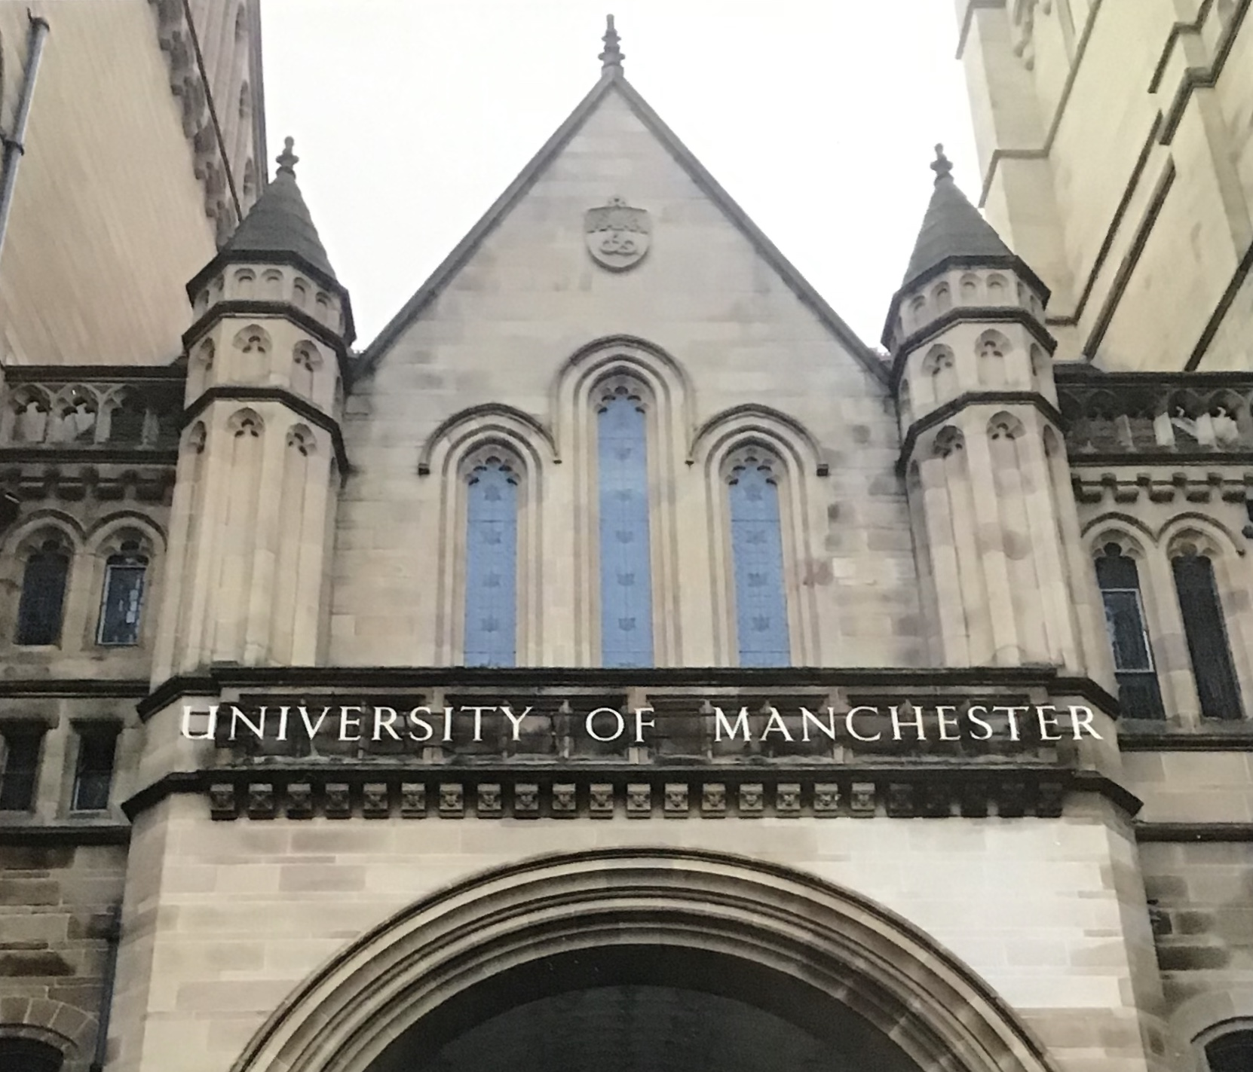
International Semester
England – Manchester
17/01/20 – 05/06/20

Slide 2
Structure
Les cours
Le logement
La vie étudiante
Coût de la vie

Slide 3
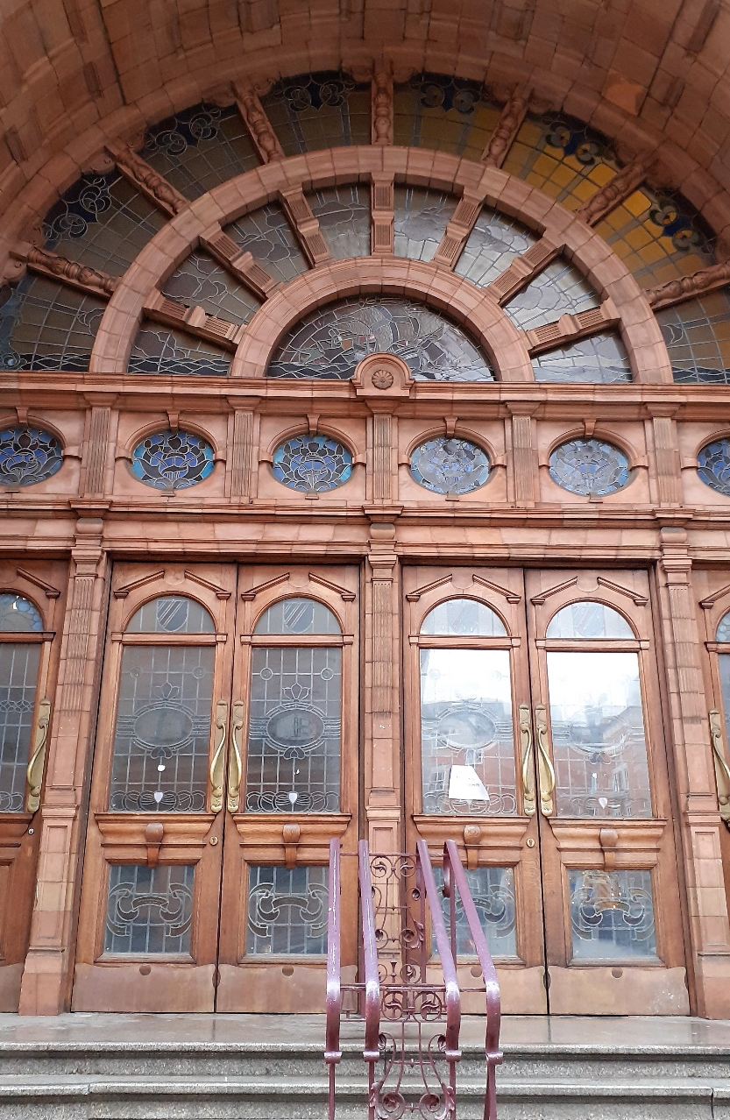
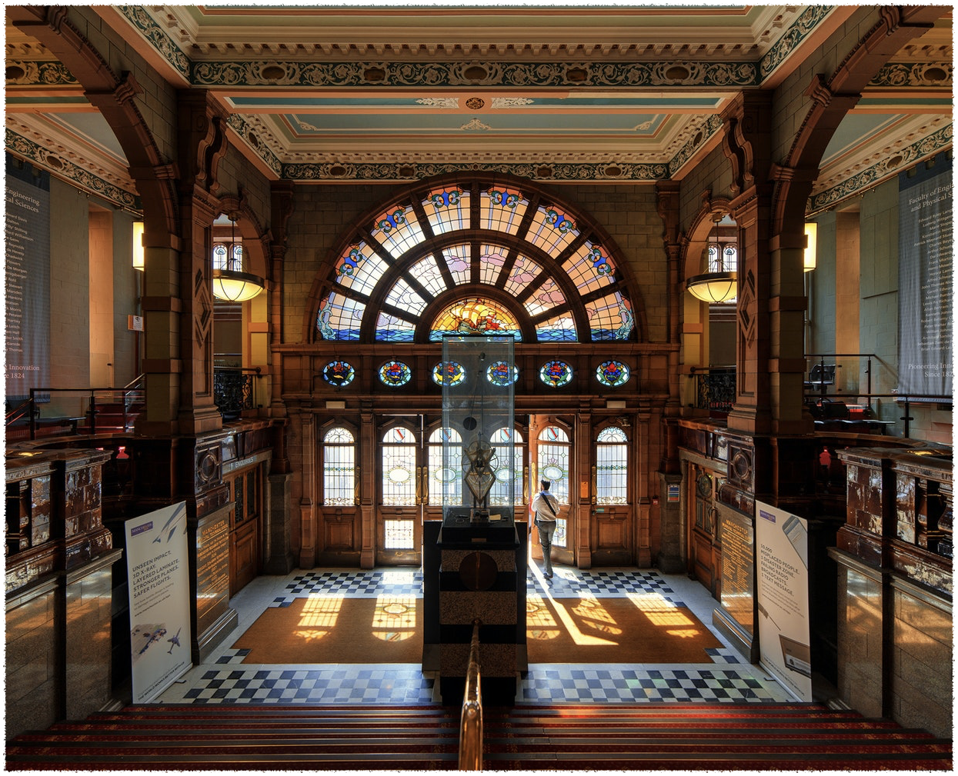
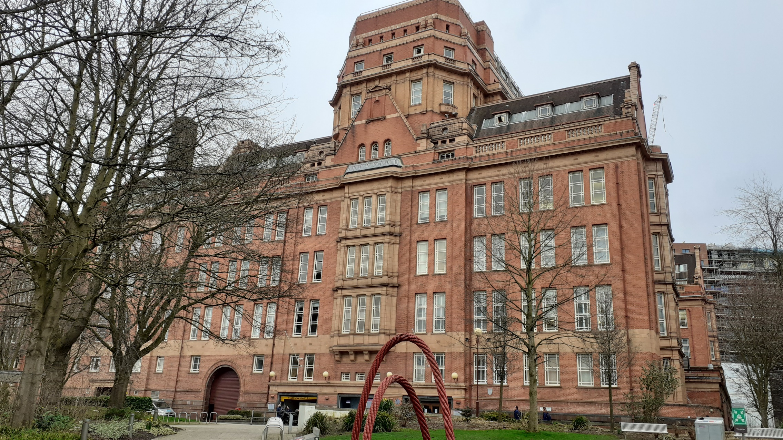
Les cours
Total de 60 crédits anglais (=30 ECTS)
Soit environ 4 cours de premier cycle - 2ème année
Soit environ 5 demi-journée de cours/TD/TP par semaine
https://www.manchester.ac.uk/study/undergraduate/courses/2021/
ITT | IMS
Deformation Mechanisms (déformation des aciers) | Fashion Buying and Merchandising (cours sur les achats)
Functional Behaviour (matériaux conducteurs) | Fashion Business and Analysis (Cours sur l’économie)
Engineering Alloys in Service (alliages des métaux) | Commercial Design and Make (Création d’un vêtement)
Design, management and team project (Abaqus) | Brand promotion (Comment promouvoir sa marque)
 | Buying communications (achats et développement strategique produit)
 | fashion management (sourcing fournisseurs)

Slide 4
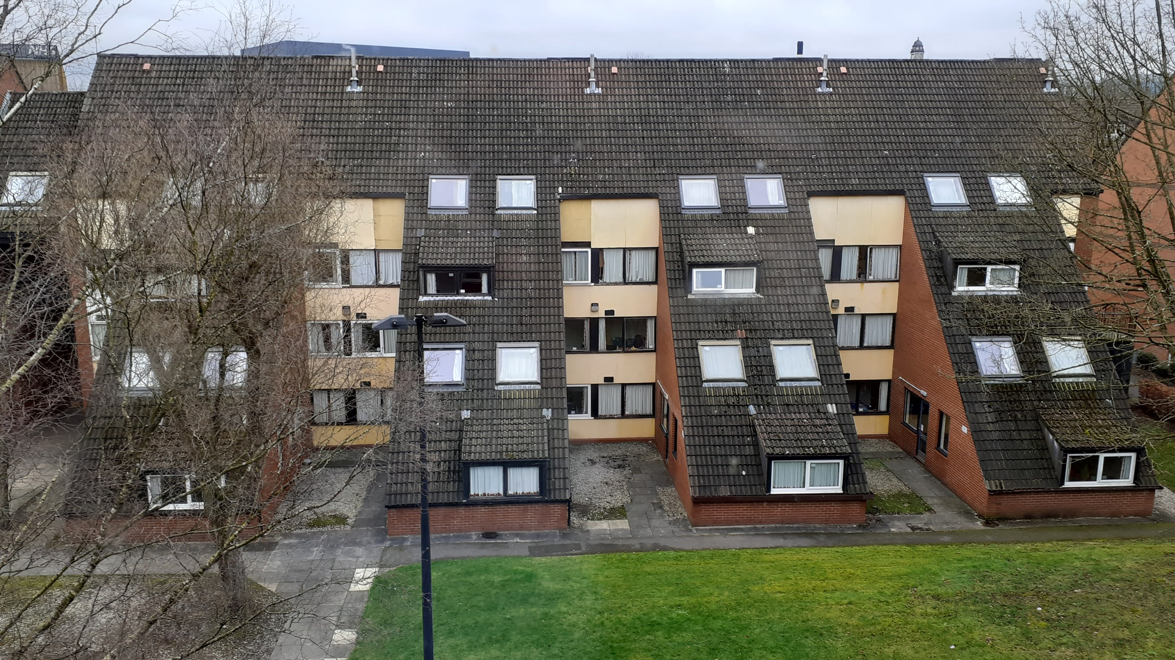
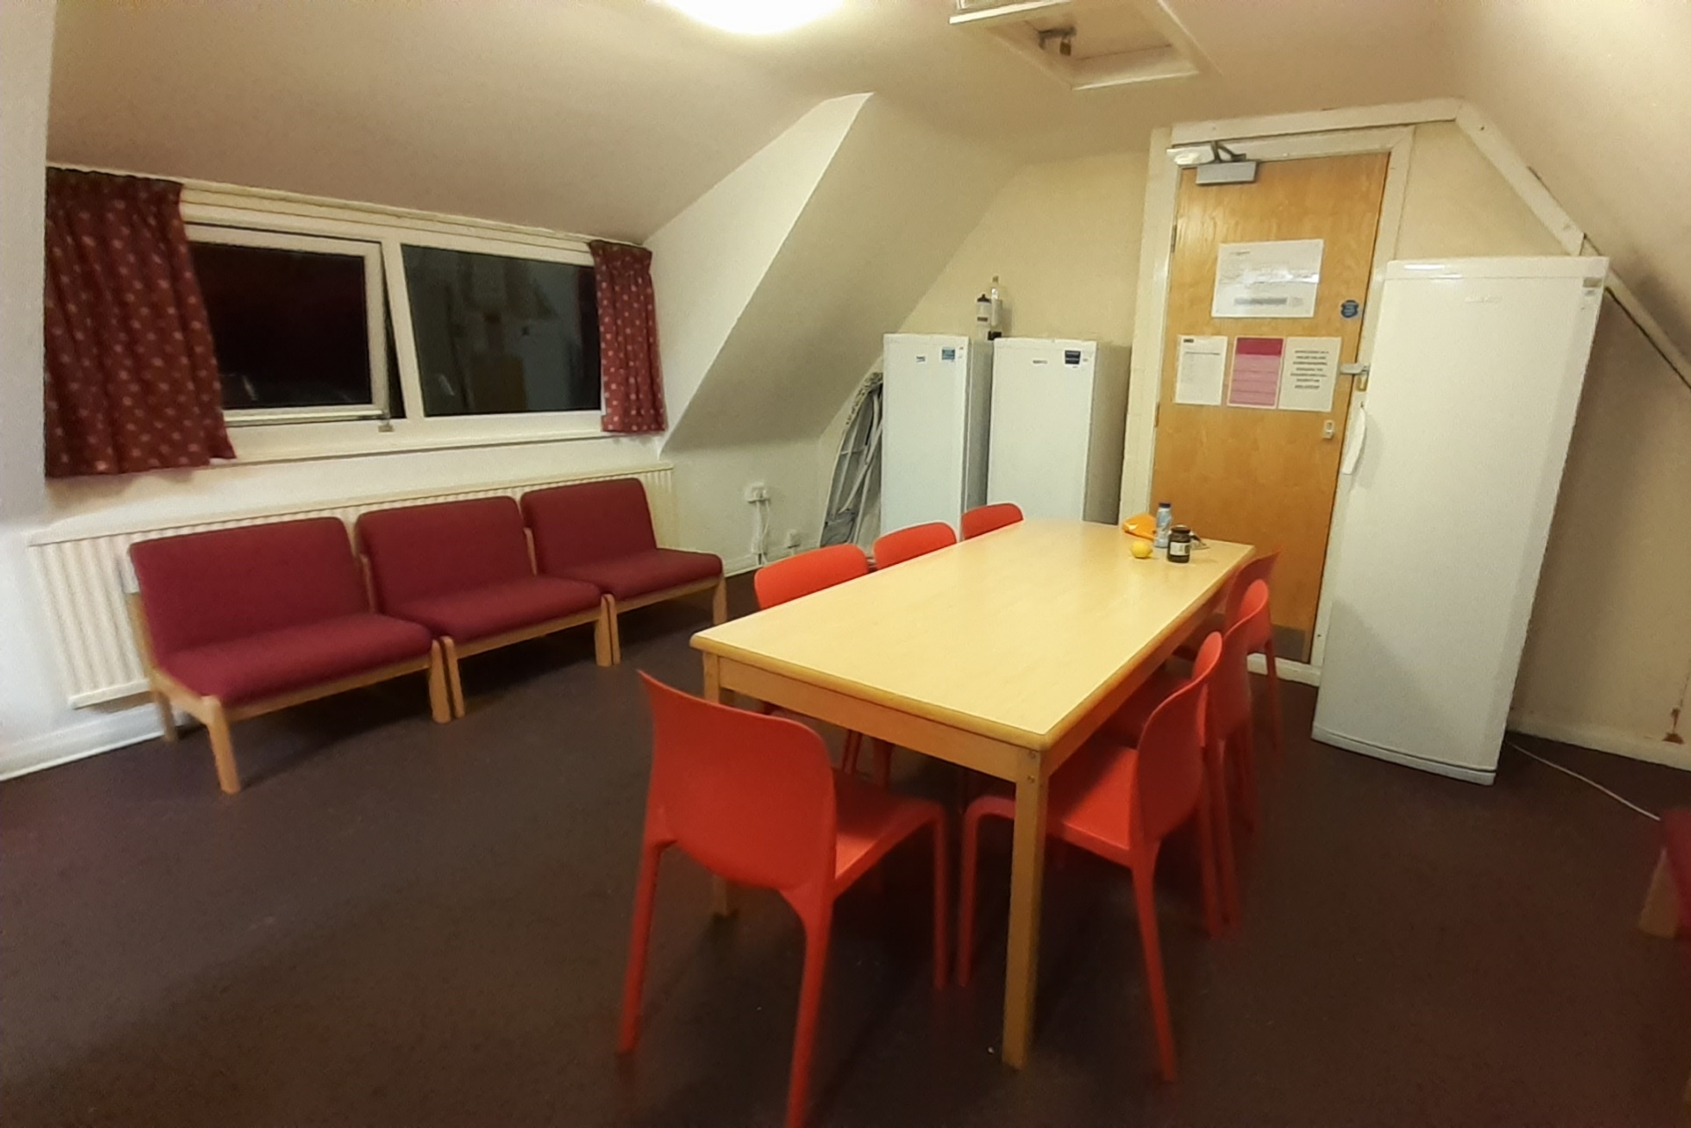
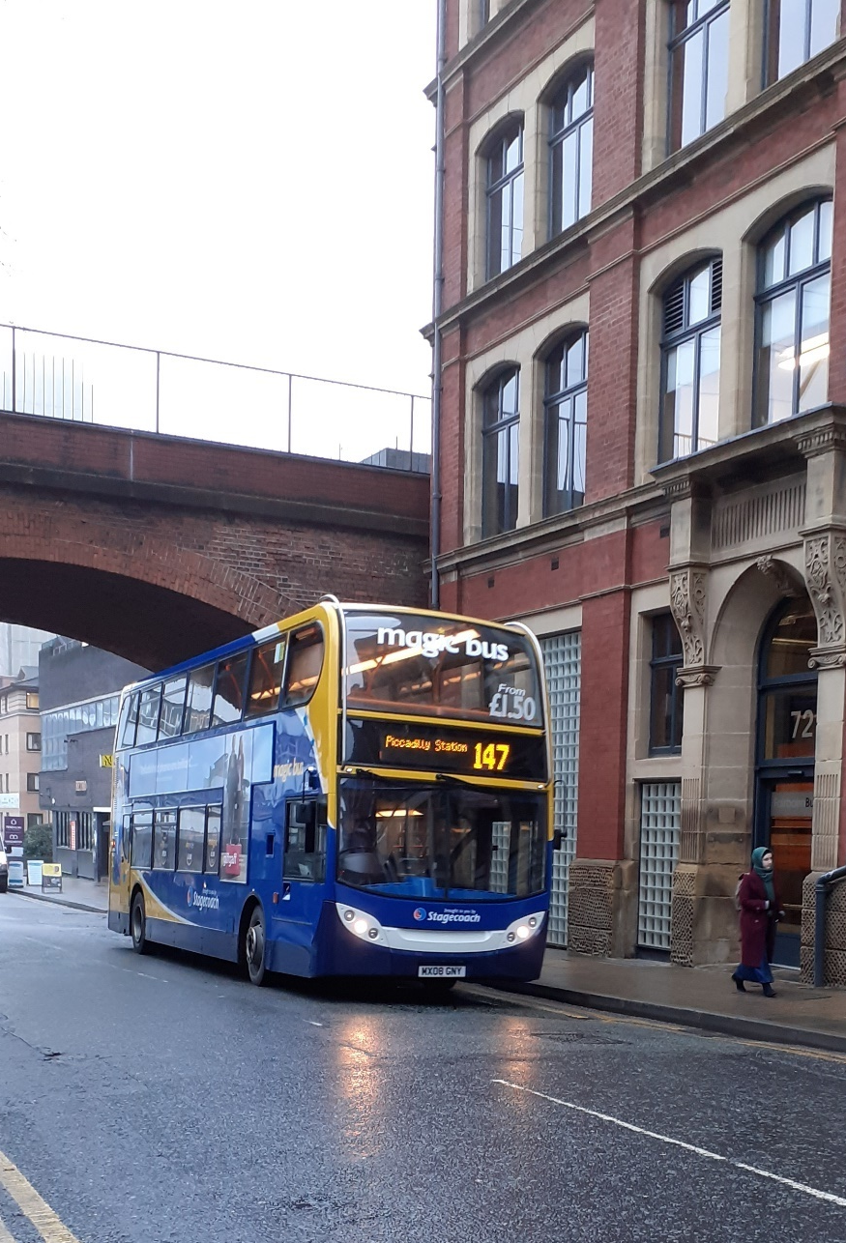
Le logement
Nombreuses résidences étudiantes
Collocations d’une dizaine de personnes Erasmus ou non avec chambres individuelles de 10m² environ
Toutes les nécessités sur place (laveries, salles de sport, commerces à proximité, …)
Environ 5000€ pour le semestre
Bus 147 gratuit pour rejoindre en 15min environ le campus
http://www.accommodation.manchester.ac.uk/ouraccommodation/hallsofresidence/
Possibilité de louer des appartements directement auprès de loueurs privés mais c’est systématiquement en colocations de 4 minimum et autour de 500€/mois

Slide 5
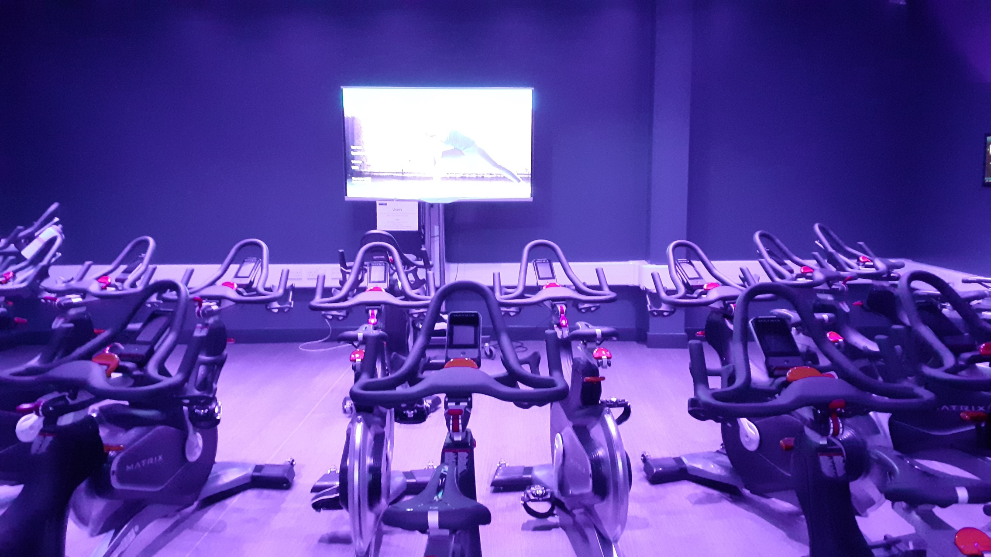
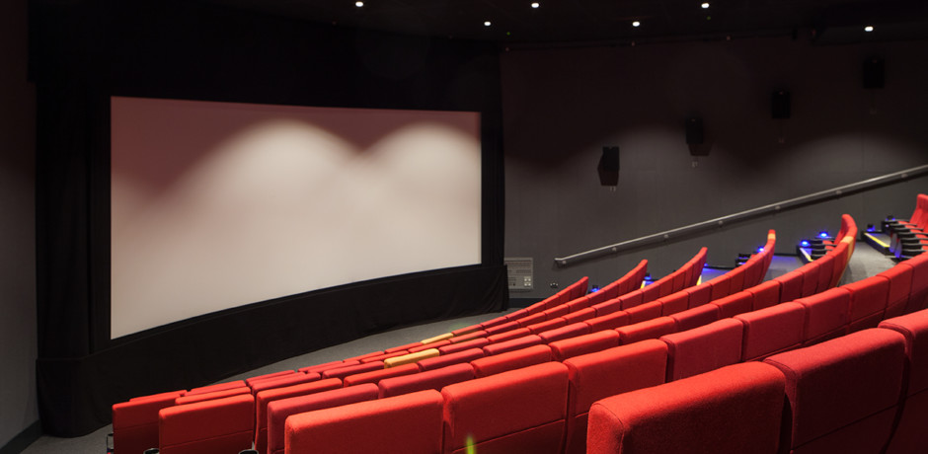
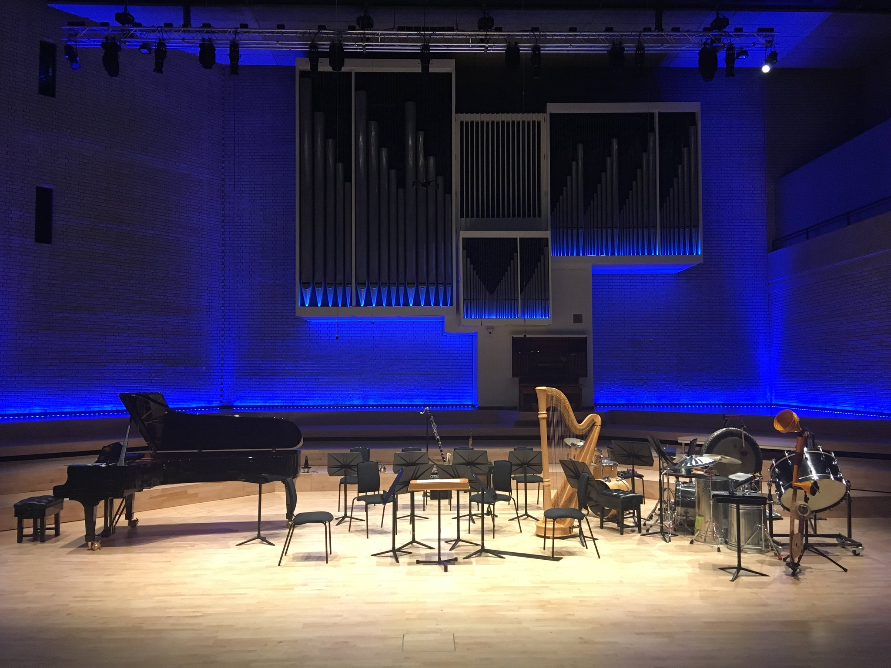
La vie étudiante
1 semaine d’intégration avec des rallyes, afternoon tea, soirées, …
Nombreuses activités sportives proposées gratuitement avec des coachs
Voyages de 1 à 2 jours organisés à travers l’Angleterre et l’Ecosse ( £25 pour 1 jour, £100 pour 2 jours)
Beaucoup de visites de la ville organisées, de concerts à prix très abordables.
https://www.sport.manchester.ac.uk/sport-and-activity/sporticipate/

Slide 6
Coût de la vie
Dépense | Coût moyen
Logement | 5000€
Avion | Environ 300€/aller
Courses alimentaires | Prix semblables aux prix français
Courses matérielles (couette, vaisselle, …) | Environ 100€
Voyages | Environ 50€/voyage
Sport | 0€
Visites | 0€
Si vous avez des questions envoyez nous un message
(Mail ou Facebook)
Mathilde Bosquet
Anne-Lise Jaubard
Alizée Juré

